Slide 1
Teori Graph
Ninuk Wiliani

Slide 2
Graf dan Teori Graf
Pada cabang matematika yang disebut Teori Graf, suatu Graf tidak berhubungan dengan graf yang menggambarkan data, seperti kemajuan bursa saham atau pertumbuhan planet.
Di dalam teori Graf, graf adalah kumpulan titik yang mungkin terhubung maupun tidak terhubung dengan titik lainnya dengan garis. Tidak penting seberapa besar titik itu, atau seberapa panjang garisnya, atau apakah garis itu lurus atau melengkung. Dan titik itupuntidak harus bulat.

Slide 3
Cont.
Intinya adalah bahwa titik – titik itu terhubung oleh garis.
Dua titik dapat hanya terhubung dengan satu garis. Jika dua titik terhubung dengan satu garis, maka tidak "legal" menggambarkan garis lain untuk menghubungkan kedua titik tersebut, bahkan jika garis itu merentang jauh dari titik pertama.

Slide 4
Pemahaman 1
Vertex
Size
Edge
Degree

Slide 5
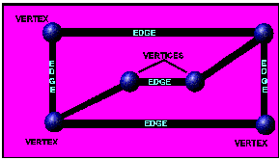
Edge dan vertex dari Graph
Titik – titik tersebut disebut vertex.
Garis – garisnya disebut edge.

Slide 6
Size
Size dari graf adalah jumlah vertex yang dimilikinya.
Graf ini memiliki size = 6

Slide 7
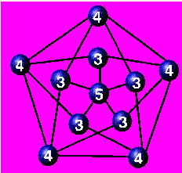
Degree
Degree dari vertex pada sebuah graf adalah jumlah edges yang berada pada vertex tersebut.
Angka pada setiap vertex dari graf ini adalah degree dari vertex tersebut

Slide 8
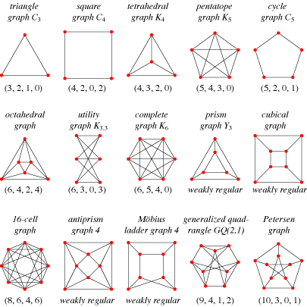
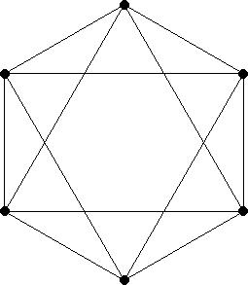
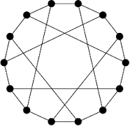
Graph Reguler
Suatu graf dikatakan regular jika setiap vertex mempunyai degree yang sama

Slide 9
Path dan Cycle dalam Graph
Path adalah lintasan yang melalui edge dan vertex dalam graf.
Cycle adalah lintasan yang dimulai dan berakhir pada vertex yang sama. Cycle kadang – kadang disebut circuit.
Jumlah edge dalam lintasan atau cycle disebut length (panjang) lintasan.

Slide 10
Quest
Apakah panjang lintasan juga merupakan julah vertex?

Slide 11
Lintasan Hamilton (Hamilton Path)
Lintasan Hamilton adalah lintasan yang melalui setiap vertex tepat satu kali.
Lintasan Hamilton yang berawal dan berakhir di tempat yang sama disebut circuit Hamilton.

Slide 12
Lintasan Euler (Euler Path)
Lintasan Euler adalah lintasan yang melalui setiap edge tepat satu kali. Lintasan Euler mungkin melalui sebuah vertex lebih dari satu kali.
Lintasan Euler yang berawal dan berakhir di tempat yang sama disebut circuit Euler.

Slide 13
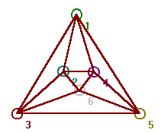
Graf Planar (Planar Graph)
adalah graf yang dapat digambarkan sedemikian rupa di mana tidak ada edge yang saling berpotongan.

Slide 14
Distance and Length
Distance antara vertex A dan vertex B adalah jumlah edge yang kita lalui untuk berjalan dari vertex A ke vertex B. Jika terdapat lebih dari satu lintasan atara dua vertex , maka jumlah edge dengan lintasan terpendek itulah yang disebut distance.
Length adalah jumlah edge dalam sebuah lintasan (path).
Distance adalah length yang terpendek.

Slide 15
Diameter of a Graph
Diameter dari sebuah graf adalah distance terpendek yang dapat ditemukan antara dua vertex.
Ketika kita mngukur distance untuk menentukan diameter graf, ingat kembali bahwa jika dua vertiex mempunyai banyak lintasan , maka kita hanya menghitung yang terpendek.

Slide 16
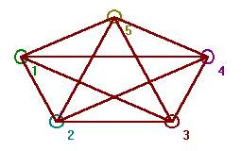
Complete Graph (Graf Lengkap)
Dalam complete graph, setiap pasang vertex dihubungkan oleh satu edge. Tidak mungkin menambahkan edge lagi ke dalam graf lengkap karena setiap edge yang mungkin telah digambarkan.

Slide 17
Tugas
Gambarlah sebuah graf regular dengan 2 vertex. Berapakah degree-nya?
Gambarlah sebuah graf regular dengan 3 vertex. Berapakah degree-nya?
Gambarlah sebuah graf regular dengan 4 vertex. Berapakah degree-nya?
Gambarlah sebuah graf regular dengan 5 vertex. Berapakah degree-nya?
Gambarlah sebuah graf regular dengan 8 vertex. Berapakah degree-nya?
6. Gambarlah sebuah graf dengan degree 4.
7. Gambarlah sebuah graf dengan degree 5.

Slide 18
Tugas
Pada sebuah graf, apakah yang Anda pikirkan tentang hubungan antara jumlah vertex dan degree?
2. Apakah mungkin sebuah graf memiliki nilai degree yang ganjil?
3. Buktikan dg membuat gambar-gambar graf yang berbeda-beda bahwa nilai degree ganjil diperoleh dari jumlah vertex yg genap.
4. Gambarlah sebuah graf dengan degree 3.

